Slide 1
Interprétation pratique de l ’électrocardiogramme de surface
DR . TALEB Abdelfetah
Service de cardiologie /HMRUC

Slide 2
l’ ECG est un enregistrement de surface sur un support papier, de l’activité électrique du cœur, par des électrodes reliés à un électrocardiographe qui amplifie le signal électrique
Définition de l’électrocardiogramme

Slide 3
A quoi sert un électrocardiogramme ?
Examen systématique en cardiologie
Outil diagnostique :
Troubles du rythme
Troubles de la conduction
Cardiopathie ischémique :IDM
Retentissement des cardiopathies :
hypertrophies

Slide 4
L’ECG standard
L’ECG standard est enregistré sur 12 dérivations (6 précordiales, 6 dérivations des membres ) avec une vitesse de déroulement de papier à 25 mm/seconde et une amplitude de 10 mm pour 1 mv

Slide 5
Les dérivations périphériques
Permettent d’étudier l’activité électrique du cœur dans le plan frontal .
Au nombre de 6 ,elles ont été déterminé par Einthoven en 1912 ( DI,DII,DIII ) et complétées par Goldberger en 1942 (aVR,aVF,aVL)

Slide 6
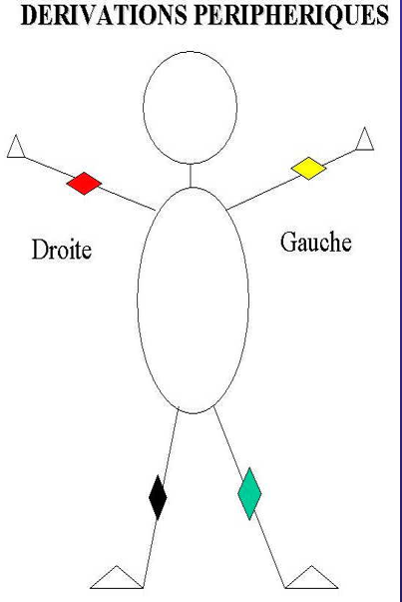
Position des électrodes des membres
4 électrodes des membres :
(R) pour Right (couleur rouge )pour le membre supérieur droit .
L pour Left (couleur jaune )pour le membre supérieur gauche .
F pour Foot (couleur verte)pour le membre inferieur gauche
Terre :électrode neutre (couleur noire )pour le membre inferieur droit .
Moyens mnémotechniques :
Le sang ( rouge )sur le bitume (noir ) et le soleil(jaune) sur la prairie(vert)
Rien Ne Va Jamais ( Rouge Noir Vert Jaune en anti-horaire)

Slide 7
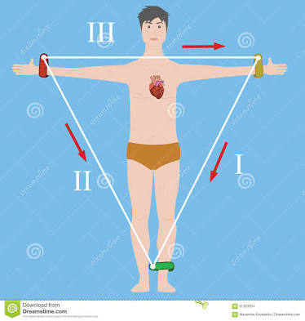
Les dérivations standards d’Einthoven
Dérivations bipolaires ,déterminées à partir de 2 électrodes .Elle sont issues du triangle d’Einthoven :
DI est positive dans le sens R vers L
DII est positive dans le sens R vers F
DIII est positive dans le sens L vers F

Slide 8
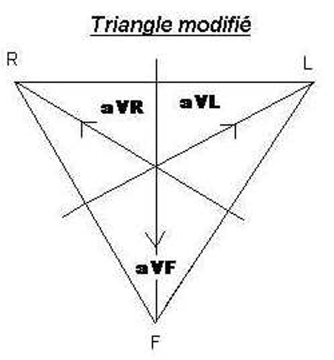
3 dérivations de Goldberger :
aVR : positive le sens (L+F) vers R
aVL :positive dans le sens (R+F)vers L
aVF :positive dans le sens (R+L) vers F

Slide 9
Système hexaxial de Bailey

Slide 10
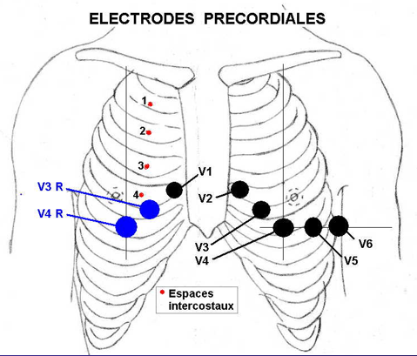
Dérivations précordiales de Wilson
Position des électrodes précordiales :
V1 : 4ème EIC sur le bord droit du sternum (ligne para-sternale)
V2 :4ème EIC sur le bord gauche du sternum (ligne para-sternale )
V3 : A mi-distance entre V2 et V4
V4 : 5ème EIC sur la ligne médio-claviculaire .
V5 : A mi-distance entre V4 et V6 sur la ligne axillaire antérieure.
V6 : Même niveau horizontal que V4 et V5 sur la ligne axillaire moyenne

Slide 11
Dérivations précordiales complémentaires
Ces dérivations viennent compléter l’ECG standard à 12 dérivations ,notamment en pratique courante dans le bilan d’extension de l’infarctus du myocarde
V3R et V4R : positions symétriques à V3 et V4 respectivement sur l’hémi-thorax droit . Elles ont un intérêt surtout dans l’infarctus du ventricule droit et dans l’hypertrophie ventriculaire droite .

Slide 12
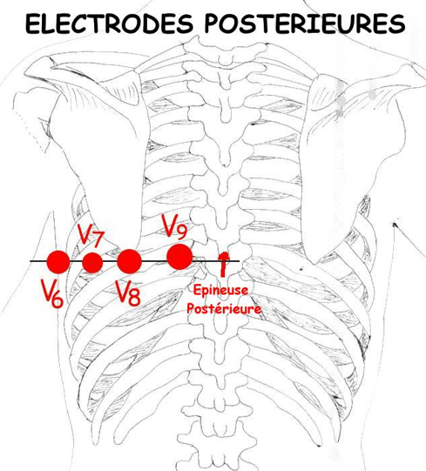
Dérivations précordiales complémentaires
V7,V8 et V9 : sur même niveau horizontal que V4,V5 et V6 .
Intérêt dans l’infarctus postérieur et dans l’évaluation de l’extension d’un infarctus.

Slide 13
Interprétation systématique de l’ECG
Deux étapes :
Etude analytique : analyse ,détail .
Etude synthétique :conclusions .

Slide 14
Etude analytique :
Le rythme .
L’auriculogramme : dépolarisation atriale ,onde P .
La conduction atrio-ventriculaire : espace PR .
Le ventriculogramme : dépolarisation ventriculaire , QRS .
La repolarisation ventriculaire : segment ST et onde T .
L’intervalle QT
Les indices .

Slide 15
Rythme :
Trois (03) question à poser :
Sinusal ou non ?
Régulier ou irrégulier ?
Fréquence cardiaque .

Slide 16
Rythme sinusal
Chaque complexe QRS est précédé d’une onde P .
L’onde P a la même morphologie sur la même dérivation (WPW,pacemaker), et elle est positive en DI, DII et aVF .
L’espace PR est constant (BAV) .

Slide 17
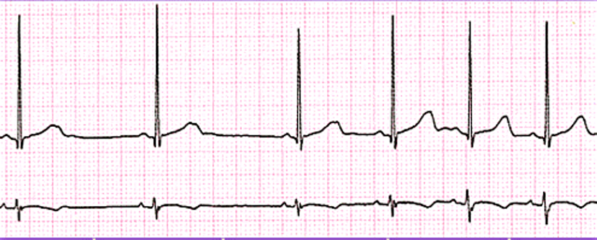
Régularité
Espace RR équidistants

Slide 18
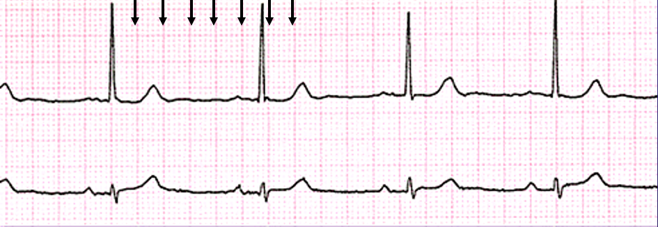
Fréquence cardiaque
Rythme régulier : FC =300/nombre de gros carreaux
300 150 100 75 60 50 45

Slide 19
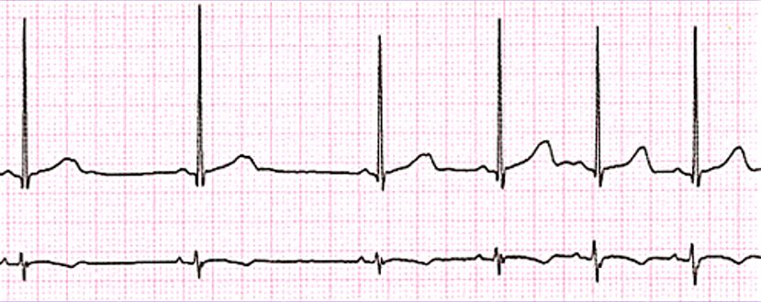
Fréquence cardiaque
Rythme irrégulier : FC = Nombre QRS en 6 secondes x 10

Slide 20
2. Auriculogramme
Quatre (04) questions à poser :
Aspect de l’onde P
Amplitude
Durée
Axe

Slide 21
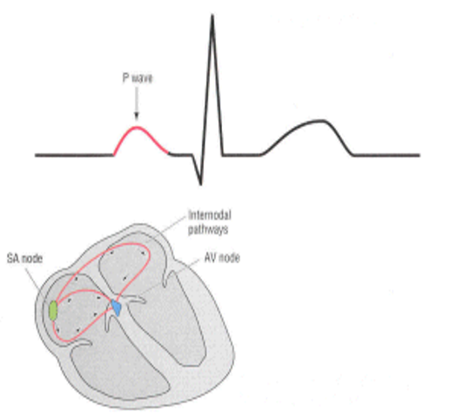
Onde P
Positive en DI,DII,aVF et de V4 à V6 .Elle est diphasique en V1 et négative en aVR .
Durée < 0,11 s .
Amplitude < 2,5 mm
Axe entre 0° et + 75°

Slide 22
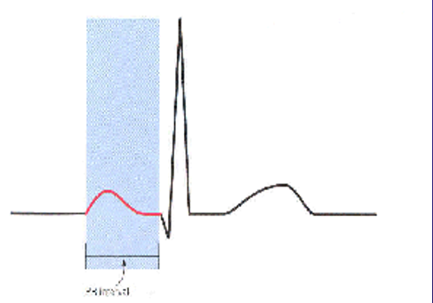
3. Conduction atrio-ventriculaire
Deux (02) questions : espace PR ou PQ
Isoélectrique ou non ?
Durée : mesurée du début de l’onde P jusqu'au début du QRS .Elle varie entre 0,12 et 0,20 secondes selon l'âge et le fréquence cardiaque .

Slide 23
4.Ventriculogramme
Dans le plan frontal : 02 questions
Axe du QRS
Durée du QRS .
Dans le plan horizontal :03 questions
Aspect du QRS
Durée : déflexion intrinsecoide (DI)
Amplitude :R/S
Zone de transition (V3,V4) : aspect R/S
Précordiales droites (V1,V2)
Précordiales gauches (V5,V6)

Slide 24
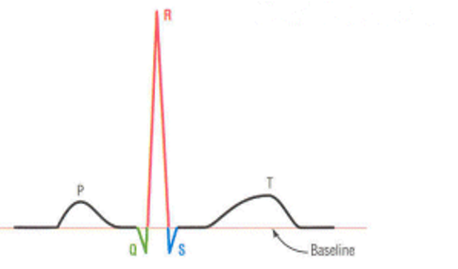
Complexe QRS
03 ondes accolées
Onde Q : première onde négative après l’onde P
Onde R :première onde positive du complexe
Onde S : première onde négative après l’onde R
Si onde supplémentaire : R’,S’,R’’, ….etc.

Slide 25
Complexe QRS
Axe | De -30° à +110°
Transition électrique progressive de V1 à V6
Précordiales droites | Aspect rS Rapport R/S < 1 DID < 0,03 sec
Précordiales gauches | Aspect qRs ou qR Rapport R/S > 1en V5 et >2 en V6 DIG <0,05 sec
Hauteur des déflexions | < 25-30 mm en précordiales et >5mm en périphériques
Onde Q normale | Durée < 0,04 sec et amplitude < 25 % de l’onde R suivante

Slide 26
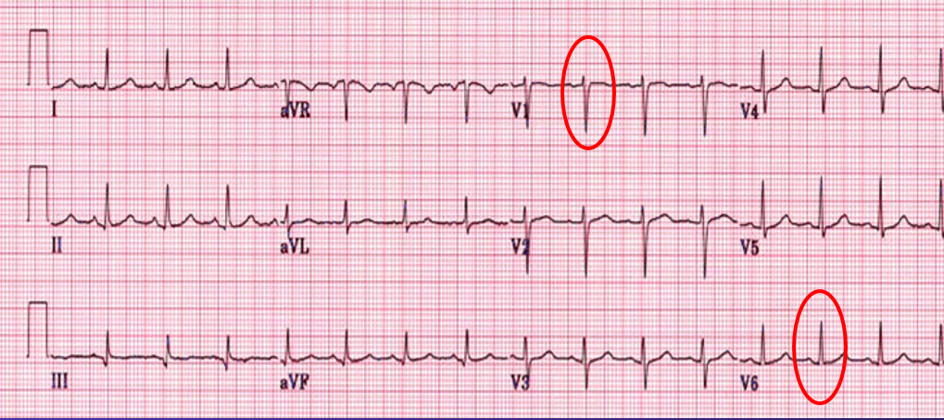

Slide 27
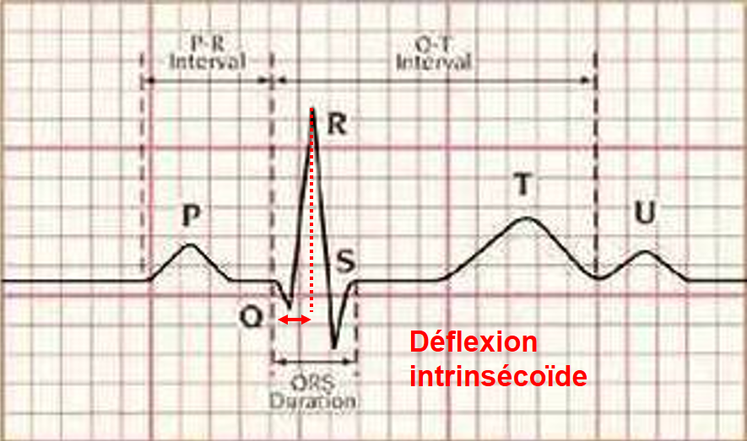
Déflexion intrinsecoide
Se mesure du début du QRS jusqu’au sommet de la dernière onde R .
Elle représente la durée nécessaire pour dépolariser la paroi en face de l’électrode en trans-mural .

Slide 28
Complexe QRS :Durée
La durée du complexe QRS est mesurée dans la dérivation où le QRS parait le plus large .Elle est normalement comprise entre 0,06 et 0,10 seconde .
Au-delà de 0,12 sec , on évoque un trouble majeur de conduction intraventriculaire (BBG ,BBD) .
Entre 0,10 et 0,12 sec on peut parler d’un trouble mineur de la conduction intraventriculaire (BBIG,BBID)

Slide 29
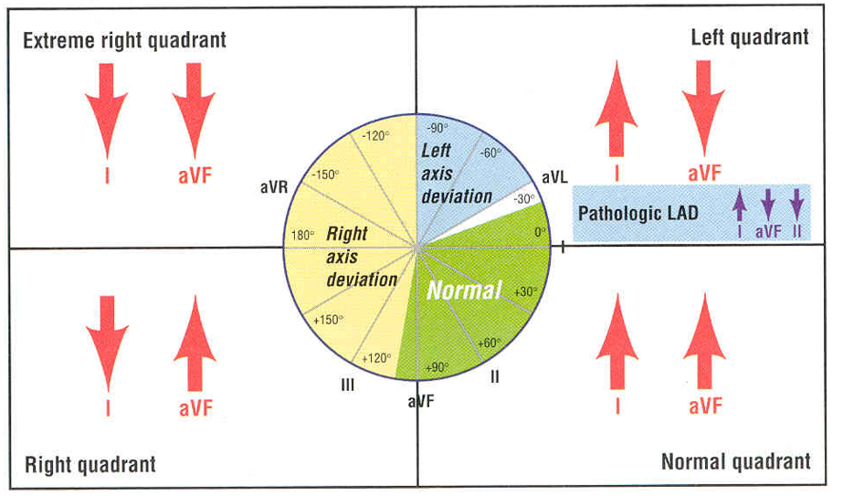
Complexe QRS : Axe ..

Slide 30
Axe à +90°

Slide 31
Axe à +75°

Slide 32
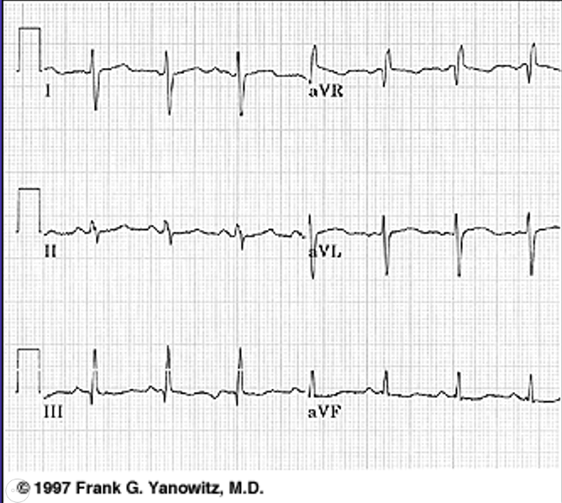
Axe à +150°

Slide 33
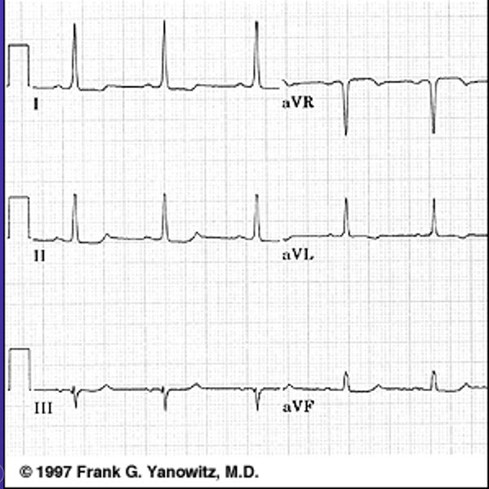
Axe à +15°

Slide 34
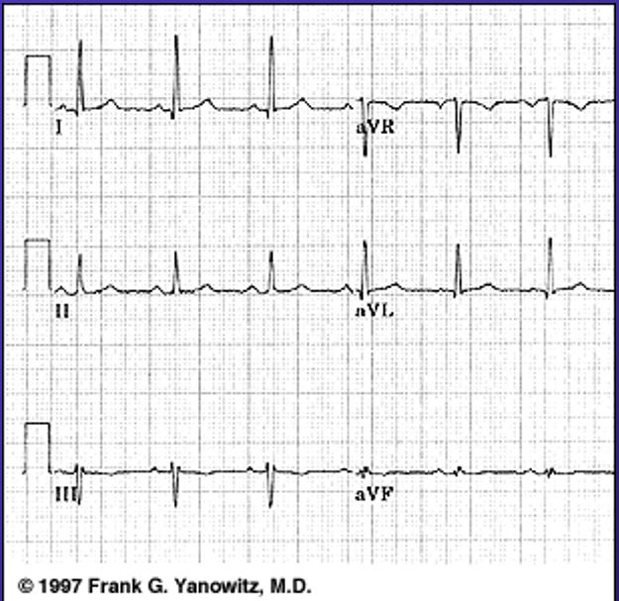
Axe = 0°

Slide 35
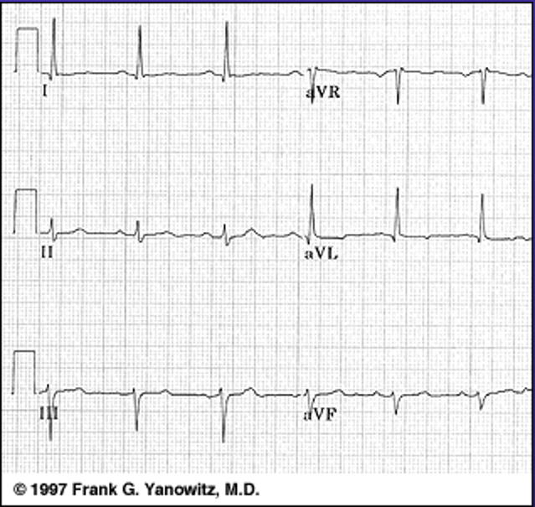
Axe à -15°

Slide 36
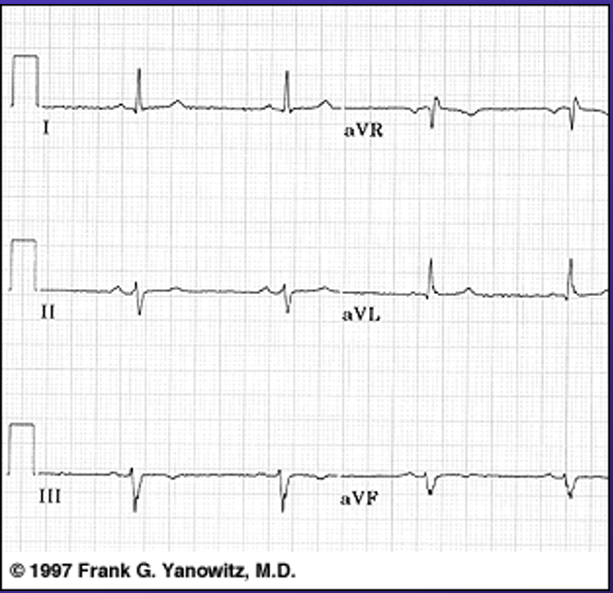
Axe à -15°

Slide 37
Axe à -75°

Slide 38
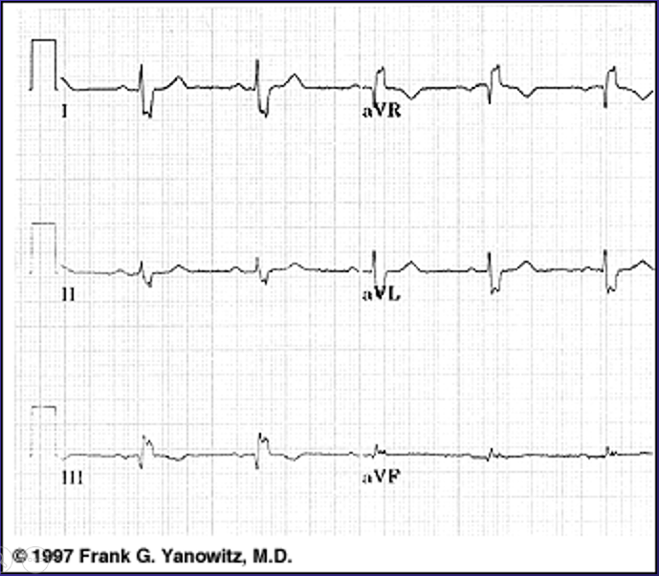
Axe indéterminé : perpendiculaire au plan frontal

Slide 39
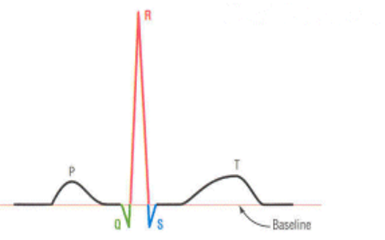
5. Repolarisation ventriculaire
Segment St et onde T
Segment ST :
Isoélectrique
Sous-décalage
Sus-décalage
Onde T :
Aspect
Amplitude

Slide 40
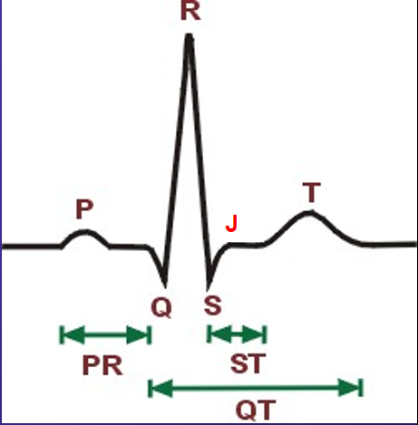
Segment ST
Le segment ST va du point j ,fin du complexe QRS au début de l’onde T
C’est un segment horizontal sur la ligne isoélectrique .
Le déplacement du segment ST s’apprécie en comparant son niveau à celui du segment TP suivant

Slide 41
Onde T ..
Dans les précordiales :elle est généralement positive de V2 àV6 chez l’adulte .En V1,elle peut être positive ,isoélectrique ou négative.
En périphérique :elle est généralement positive, excepté aVR où elle est toujours négative .
Aspect asymétrique :ascension de pente lente et partie descendante raide .
Amplitude < 5mm en périphérie ,< 10 mm en précordial .

Slide 42
6. Intervalle QT ..
Le QT se mesure du début du QRS à la fin de l’onde T .
Systole électrique.
Sa durée varie selon la fréquence cardiaque et le sexe du patient ,d’où le QT corrigé QTc obtenu par la formule de Bazzet ou grâce à une réglette ECG .
QTc(sec)=QTm(sec/√RR (sec)
Le QTm est normal s’il ne varie pas de plus de 10-20 % par rapport au QTc .
La limite supérieure de la normale :
0,35 à 0,44 seconde chez l’homme .
0,35 à 0,46 seconde chez la femme.

Slide 43
7. Les indices ..
Indice de Sokolow-Lyon = SV1+ RV5 ou V6
< 35 mm chez le sujet > 50 ans
< 45 mm chez le sujet < 50 ans
Indice de Lewis = (RDI+SDIII) – (SDI+RDIII)
Si < -14 : hypertrophie ventriculaire droite
Si > +17 : hypertrophie ventriculaire gauche
Indice de Casale ou de Cornell =RaVL +SV3
< 28 mm chez l’homme
< 20 mm chez la femme
Autres : indice de Blondeau et Heller (SV2+RV7 : < 35 mm, indice de Gubner (RDI+SDIII : < 25 mm )

Slide 44
Etude synthétique : conclusion de l’ECG
Rythme et fréquence .
Anomalies de la conduction
Hypertrophie atriale et/ou ventriculaire
Anomalies de la repolarisation ventriculaire
Troubles de l’excitabilité
QT court ou allongé

Slide 45
Iconographie ..

